Slide 1
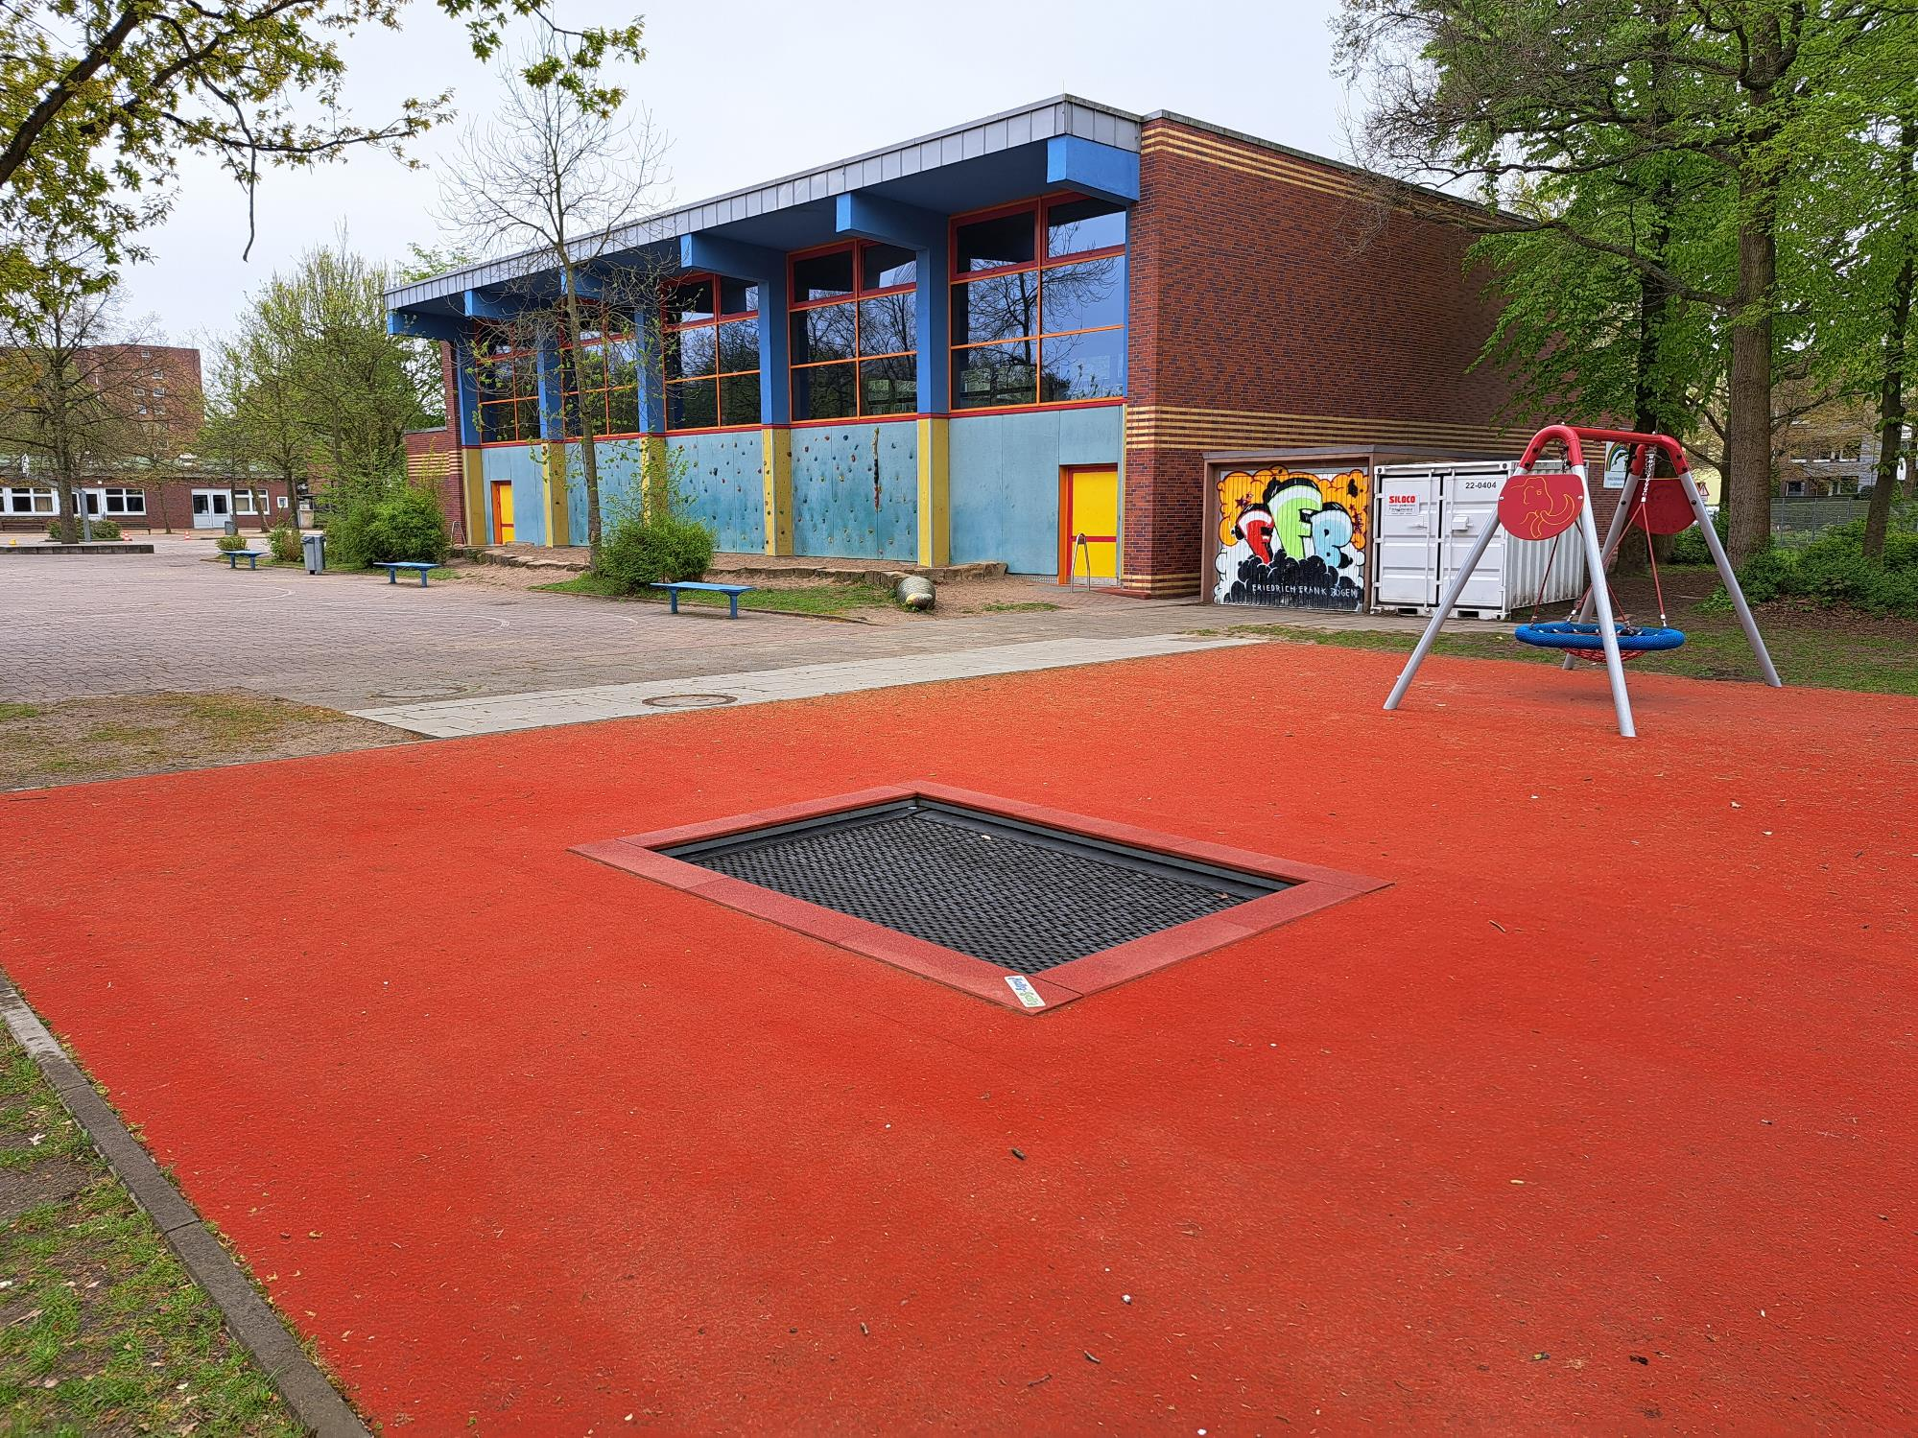

BEIRAT BERGEDORF-WEST
37. Sitzung, 19. Februar 2026 um 18:30 Uhr
Schule Friedrich-Frank-Bogen - Pausenhalle
Friedrich-Frank-Bogen 25

Slide 2




TAGESORDNUNG
TOP 1 Begrüßung, Feststellung der Tagesordnung, Genehmigung Protokoll der letzten Sitzung
TOP 2 Vorstellung Straßenbaumaßnahme Friedrich-Frank-Bogen
TOP 3 Informationen zum Fördergebiet
TOP 4 „sauber & sicher“ Wohlfühlen im Quartier
TOP 5 Verfügungsfonds
TOP 6 Aktivierung/Mikroprojekte
TOP 7 Sonstiges/Termine

Slide 3
TAGESORDNUNG
TOP 1 Begrüßung, Feststellung der Tagesordnung, Genehmigung Protokoll der letzten Sitzung
TOP 2 Vorstellung Straßenbaumaßnahme Friedrich-Frank-Bogen
TOP 3 Informationen zum Fördergebiet
TOP 4 „sauber & sicher“ Wohlfühlen im Quartier
TOP 5 Verfügungsfonds
TOP 6 Aktivierung/Mikroprojekte
TOP 7 Sonstiges/Termine

Slide 4
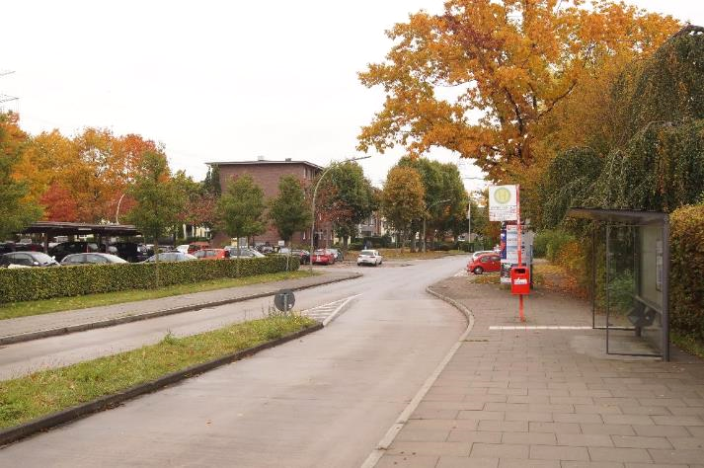
TOP 2 Vorstellung Straßenbaumaßnahme Friedrich-Frank-Bogen

Slide 5
TAGESORDNUNG
TOP 1 Begrüßung, Feststellung der Tagesordnung, Genehmigung Protokoll der letzten Sitzung
TOP 2 Vorstellung Straßenbaumaßnahme Friedrich-Frank-Bogen
TOP 3 Informationen zum Fördergebiet
TOP 4 „sauber & sicher“ Wohlfühlen im Quartier
TOP 5 Verfügungsfonds
TOP 6 Aktivierung/Mikroprojekte
TOP 7 Sonstiges/Termine

Slide 6
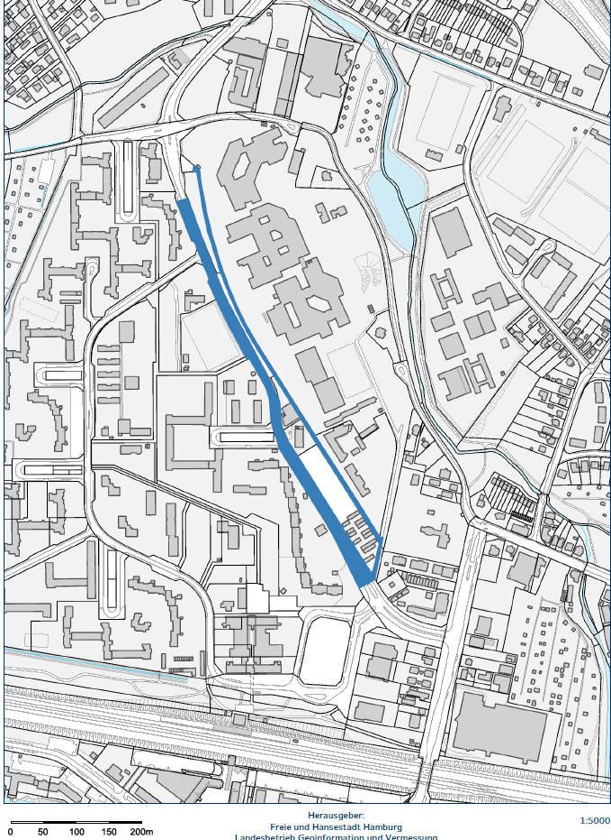
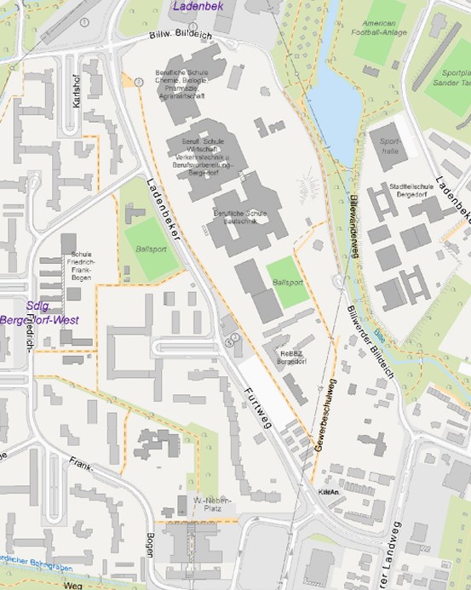
TOP 3 Informationen zum Fördergebiet: Deckensanierung Ladenbeker Furtweg

Slide 7
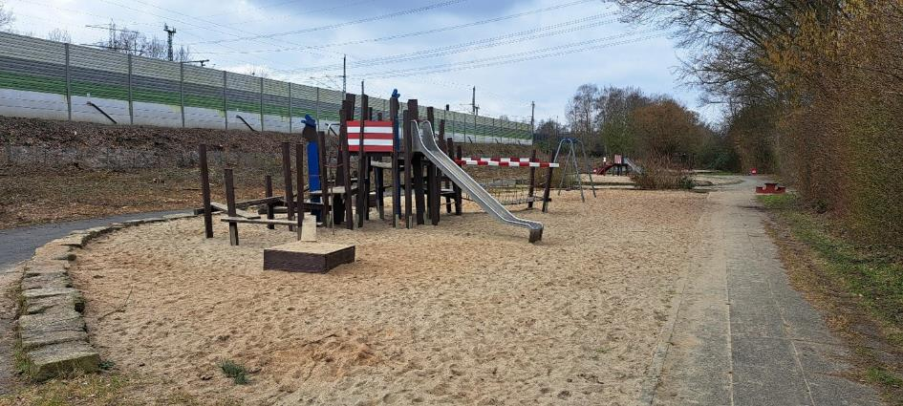
TOP 3 Informationen zum Fördergebiet
Neugestaltung Grünzug Karl-Heinz-Rissmann-Weg
Ausbau Velo-Route 9, Neugestaltung Spielplatz

Slide 8
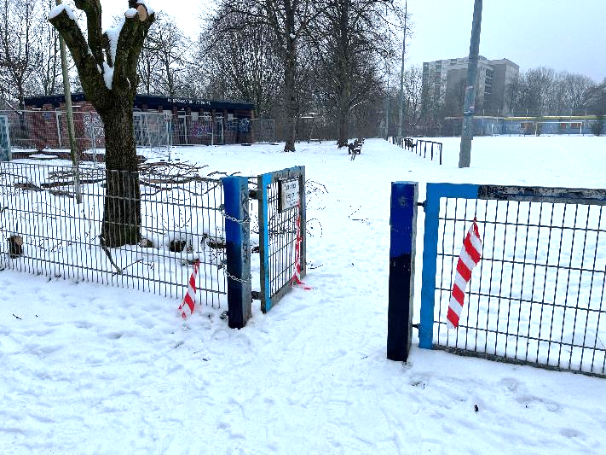
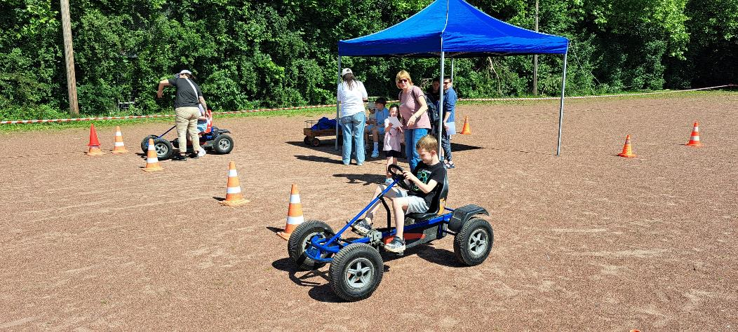
TOP 3 Informationen zum Fördergebiet
Sportanlage Ladenbeker Furtweg
Öffnung des Sportplatzes

Slide 9
TAGESORDNUNG
TOP 1 Begrüßung, Feststellung der Tagesordnung, Genehmigung Protokoll der letzten Sitzung
TOP 2 Vorstellung Straßenbaumaßnahme Friedrich-Frank-Bogen
TOP 3 Informationen zum Fördergebiet
TOP 4 „sauber & sicher“ Wohlfühlen im Quartier
TOP 5 Verfügungsfonds
TOP 6 Aktivierung/Mikroprojekte
TOP 7 Sonstiges/Termine

Slide 10
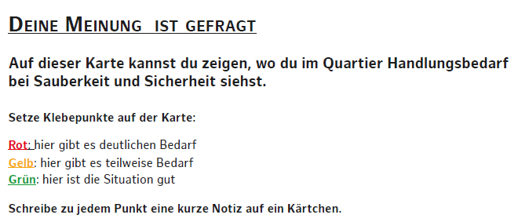
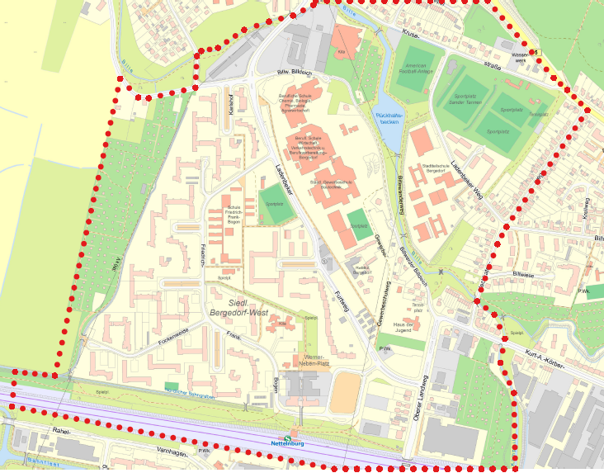

TOP 4 „sauber & sicher“ – Wohlfühlen im Quartier

Slide 11
TAGESORDNUNG
TOP 1 Begrüßung, Feststellung der Tagesordnung, Genehmigung Protokoll der letzten Sitzung
TOP 2 Vorstellung Straßenbaumaßnahme Friedrich-Frank-Bogen
TOP 3 Informationen zum Fördergebiet
TOP 4 „sauber & sicher“ Wohlfühlen im Quartier
TOP 5 Verfügungsfonds
TOP 6 Aktivierung/Mikroprojekte
TOP 7 Sonstiges/Termine

Slide 12
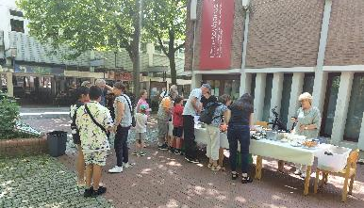
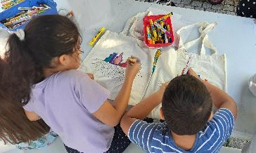
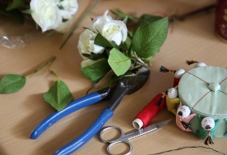
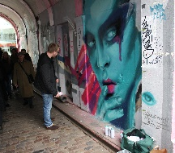
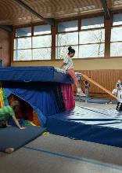
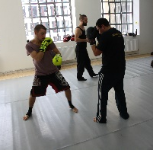
TOP 5 Verfügungsfonds 2026
Für das Jahr 2026 stehen noch 18.440 Euro zur Verfügung.
Zur heutigen Sitzung liegen zwei Anträge für das Jahr 2026 in Gesamthöhe von 4.320 Euro vor.
Falls die Anträge angenommen werden, verbleiben für 2026 noch 14.120 Euro.

Slide 13
TOP 5 Verfügungsfonds 2026
Antrag 03/2026
Projekt: Infoscreen
Antragsteller:in ARGE / Westibül
beantragte Mittel: EUR 1.700,00
Eigen-/Drittmittel: EUR 800,00
Gesamtkosten: EUR 2.500,00

Slide 14
TOP 5 Verfügungsfonds 2026
Antrag 04/2026
Projekt: IFEOMA Festival am 08. und 09. Mai 2026
Antragsteller:in PLGE e.V.
beantragte Mittel: EUR 2.620,00
Eigen-/Drittmittel: EUR 5.600,00
Gesamtkosten: EUR 8.220,00

Slide 15
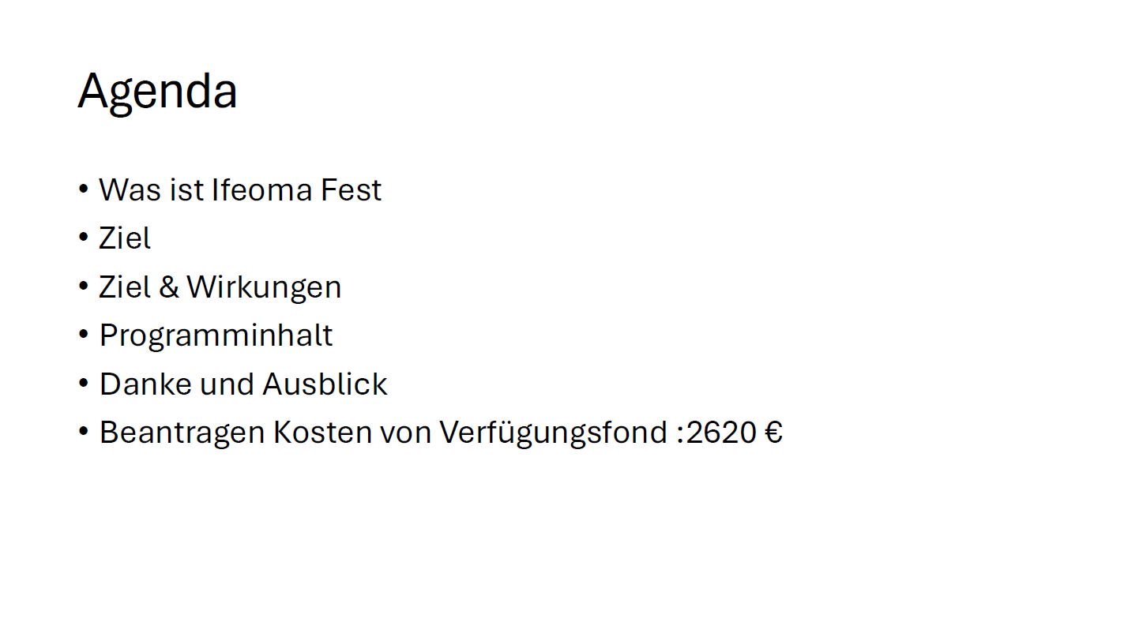
TOP 5 Verfügungsfonds 2026

Slide 16
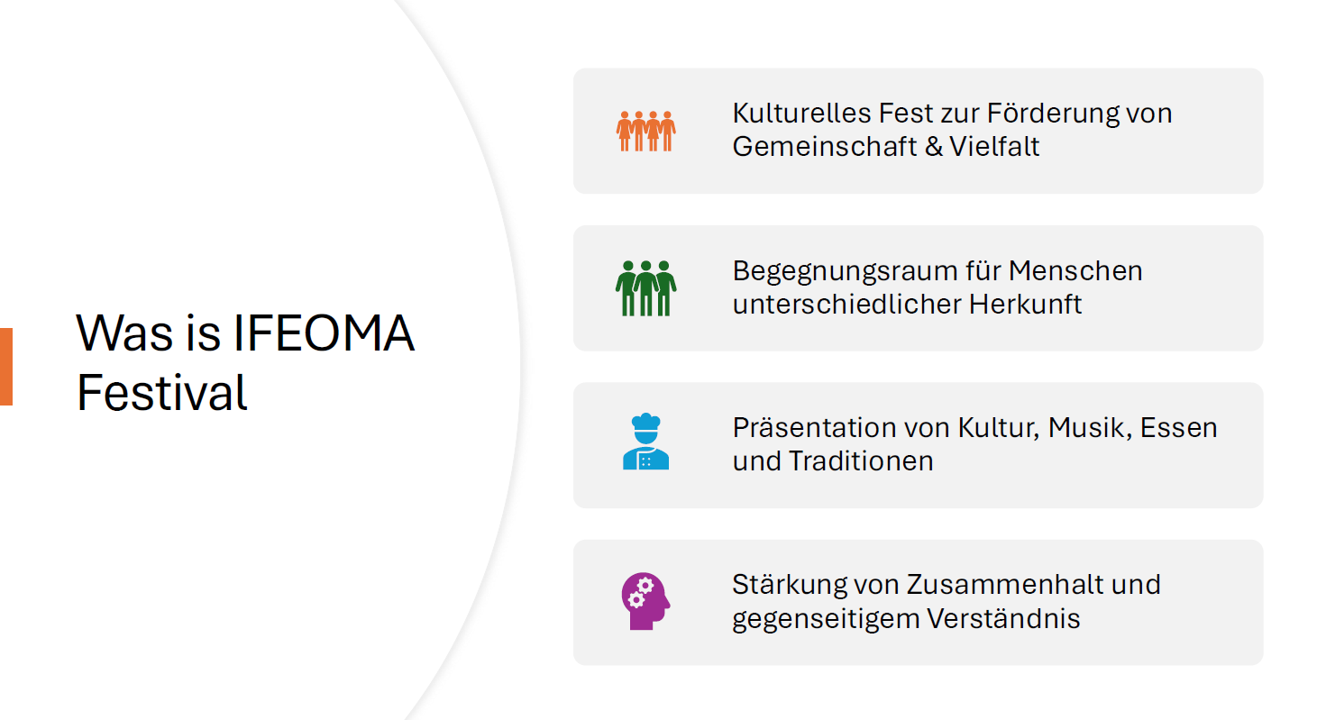
TOP 5 Verfügungsfonds 2026

Slide 17
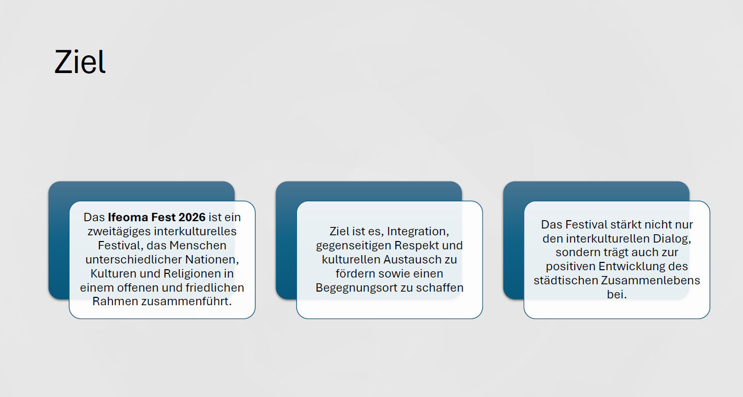
TOP 5 Verfügungsfonds 2026

Slide 18
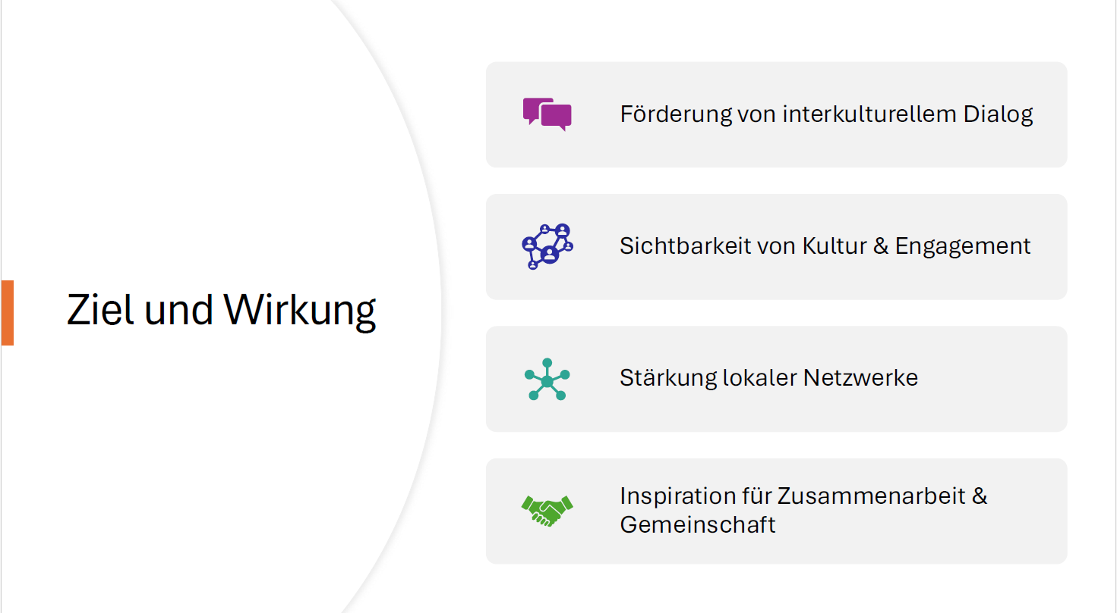
TOP 5 Verfügungsfonds 2026

Slide 19
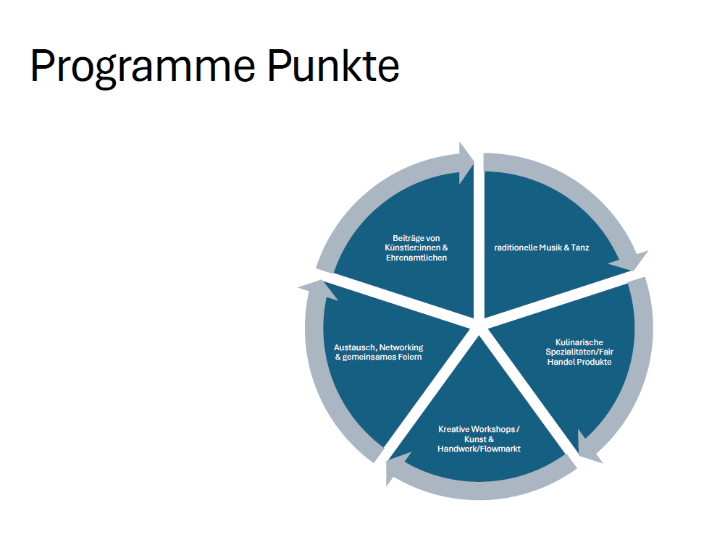
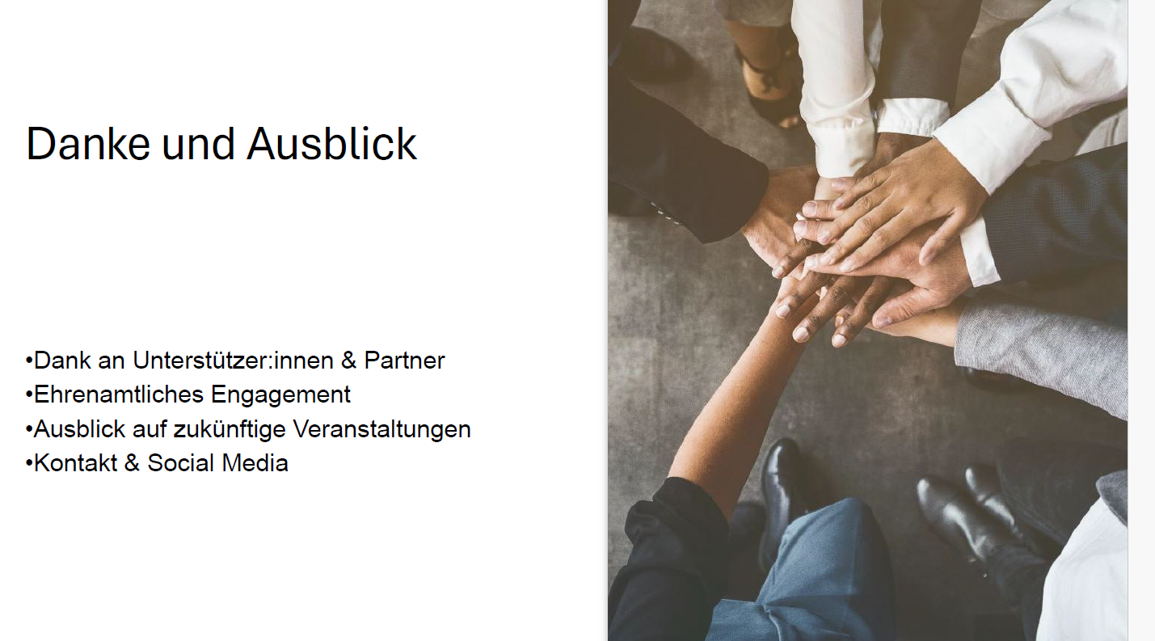
TOP 5 Verfügungsfonds 2026

Slide 20
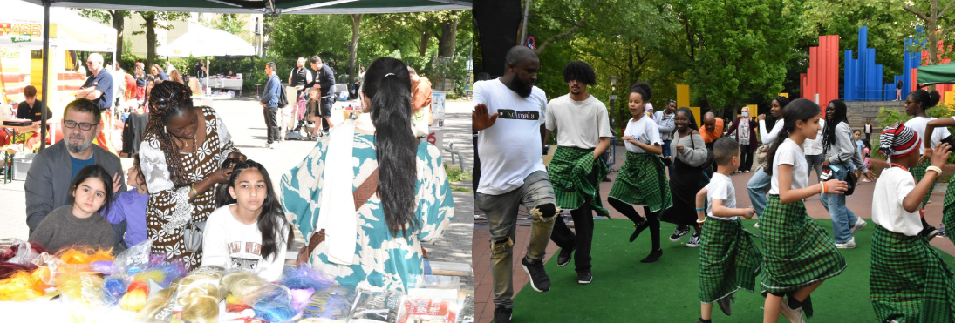
TOP 5 Verfügungsfonds 2026

Slide 21
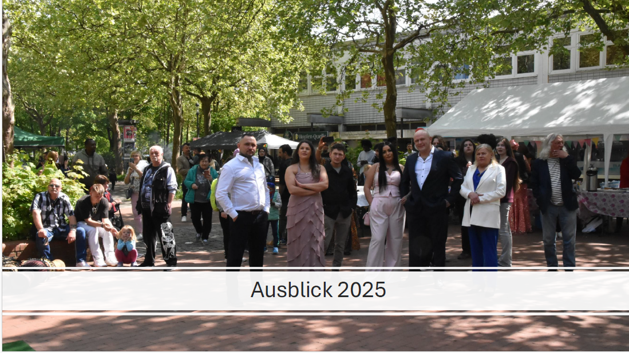
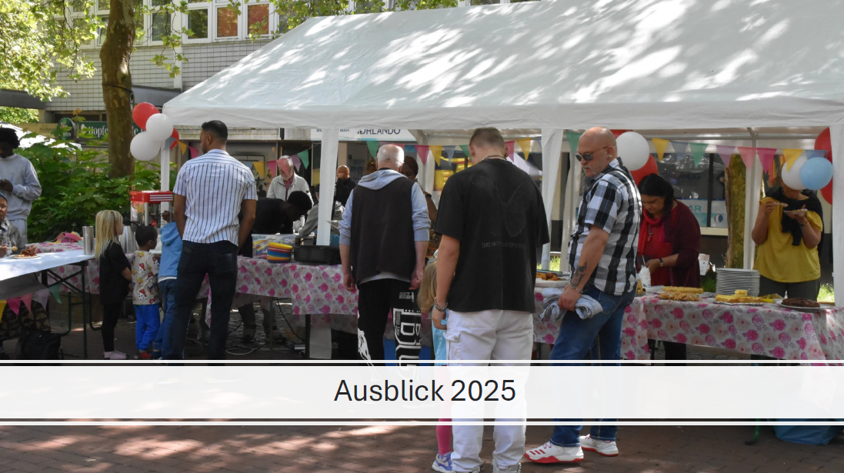
TOP 5 Verfügungsfonds 2026
Vielen Dank für Ihre Aufmerksamkeit

Slide 22
TOP 5 Verfügungsfonds 2026
Antrag 04/2026
Projekt: IFEOMA Festival am 08. und 09. Mai 2026
Antragsteller:in PLGE e.V.
beantragte Mittel: EUR 2.620,00
Eigen-/Drittmittel: EUR 5.600,00
Gesamtkosten: EUR 8.220,00

Slide 23
TAGESORDNUNG
TOP 1 Begrüßung, Feststellung der Tagesordnung, Genehmigung Protokoll der letzten Sitzung
TOP 2 Vorstellung Straßenbaumaßnahme Friedrich-Frank-Bogen
TOP 3 Informationen zum Fördergebiet
TOP 4 „sauber & sicher“ Wohlfühlen im Quartier
TOP 5 Verfügungsfonds
TOP 6 Aktivierung/Mikroprojekte
TOP 7 Sonstiges/Termine

Slide 24
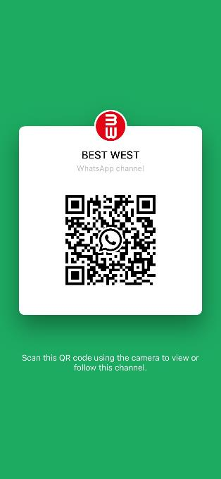
TOP 6 Aktivierung / Mikroprojekte
Wir sind auf WhatsApp
Aufbau und Nutzung des Channels
Der Channel ist öffentlich und in WhatsApp unter „Updates“ (untere Menüleiste links) zu finden.
In der Beschreibung steht eine kurze Erläuterung, unsere B-West Emailadresse sowie der Link zur Website.
Teilnehmer:innen können auf Beiträge mit unterschiedlichen Emojis (z. B. Daumen hoch oder Daumen runter) reagieren, jedoch keine Kommentare verfassen.
Kontaktdaten der Abonnent:innen bleiben anonym – nur wir als Admins können Einsicht nehmen.
Neue Follower sehen automatisch alle Beiträge der letzten 30 Tage.
Nachrichten bleiben jeweils 30 Tage lang sichtbar.

Slide 25
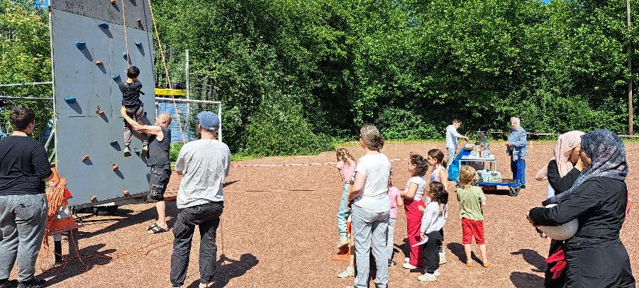
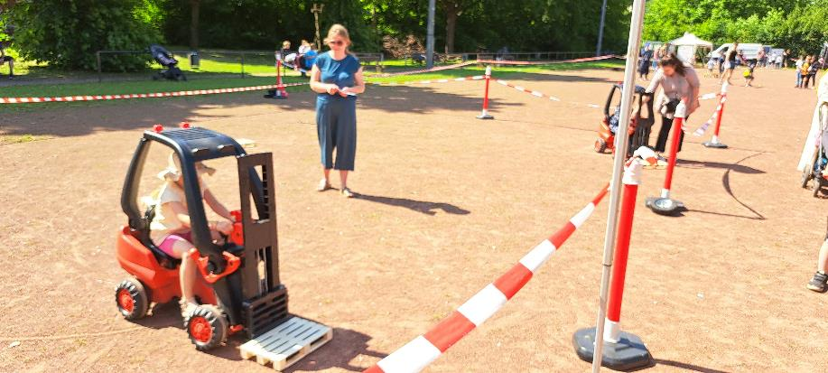
TOP 6 Aktivierung / Mikroprojekte
Olympiade 2.0 Sportplatz Ladenbeker Furtweg
Termin voraussichtlich Freitagnachmittag, der 26. Juni 2026 - alternativ 19. Juni 2026
Vorbereitungstreffen Dienstag, 17.03.2026, 15:00 – 16:00 Uhr / Dienstag, 24.03.2026, 15:30 – 16:30 Uhr

Slide 26

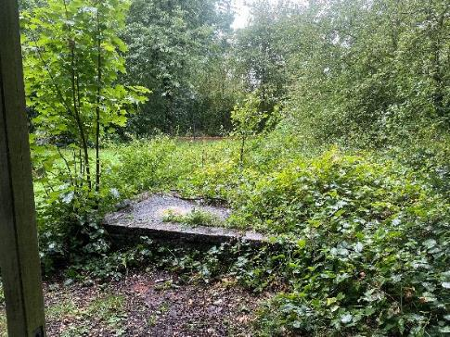
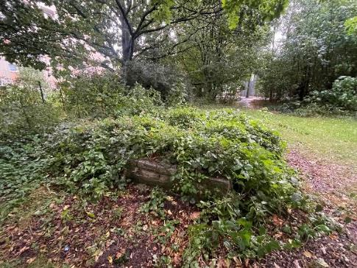
TOP 6 Aktivierung / Mikroprojekte
Beetpaten gesucht für Urban Gardening
Bezirksamt stellt zwei Beete im zentralen Grünzug zur Bepflanzung zur Verfügung
Bei Interesse, E-Mail an bestwest@steg-hamburg.de
Ziel: Gegen Einsamkeit, Ermöglichung von Gemeinschaft, nachbarschaftlicher Austausch, Stärkung der Identifikation

Slide 27


TOP 6 Aktivierung / Mikroprojekte
Stadtteilbüro unterwegs im Quartier
Erster Termin: 30.04.26 auf dem Wochenmarkt zusammen mit PAuLA
On tour im Quartier mit dem Lastenfahrrad
Ziel: Sichtbarkeit erhöhen, Beteiligung stärken, neue Zielgruppen erreichen

Slide 28

TOP 6 Aktivierung / Mikroprojekte
Fragen / Anmerkungen

Slide 29
TAGESORDNUNG
TOP 1 Begrüßung, Feststellung der Tagesordnung, Genehmigung Protokoll der letzten Sitzung
TOP 2 Vorstellung Straßenbaumaßnahme Friedrich-Frank-Bogen
TOP 3 Informationen zum Fördergebiet
TOP 4 „sauber & sicher“ Wohlfühlen im Quartier
TOP 5 Verfügungsfonds
TOP 6 Aktivierung/Mikroprojekte
TOP 7 Sonstiges/Termine

Slide 30
TOP 7 Sonstiges / Termine
Ideen für die Jahresplanung der Beiratssitzungen 2026
„sauber & sicher“ Einladung Stadtreinigung und Polizei
Rundgang zu den Planungen der Bergedorf-Bille
Vorstellung Entwurf Sport- und Bewegungspark Ladenbeker Furtweg
Vorstellung Entwurf Spielplatz Karl-Heinz-Rissmann-Weg
Beirat mit Picknick im Freien
Vorstellung Ergebnisse Machbarkeitsstudie Gemeinschaftshaus
Rückblick Verfügungsfonds Projekte 2026
Ausblick RISE-Projekte 2027
Gibt es von Ihrer Seite
weitere Vorschläge/Themen
für den Beirat?

Slide 31

TOP 7 Sonstiges / Termine
Beiratstermine 2026 – jeweils donnerstags um 18:30 Uhr
09. April – Westibül
18. Juni – P5
03. September – Pink Haus
05. November – TSG Sportforum
10. Dezember - Stadtteilbüro

Slide 32
TOP 7 Sonstiges / Termine
Weitere Termine im Quartier
Sa. 30.05.26 Rallye in West – Quartier Bergedorf-West
Fr. 03.07.26 Dinner in West – Werner-Neben-Platz
Sa. 05.09. Fest in West – Werner-Neben-Platz
Fr. 08.05. + Sa. 09.05. IFEOMA Fest – Werner-Neben-Platz
Mi. 03.06. - So. 07.06. Kulturtage STS Bergedorf

Slide 33
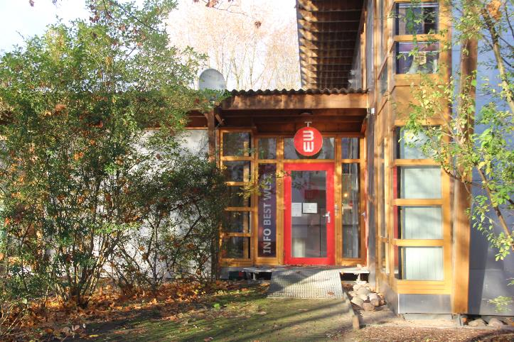
VIELEN DANK FÜR IHRE AUFMERKSAMKEIT!
Unsere Kontaktdaten:
steg Hamburg mbH
Tobias Kulzer Tel. 43 13 93-46
Ingrid Schneider Tel. 43 13 93-801
Paulette Alvia Tel. 43 13 96-30
bestwest@steg-hamburg.de
Stadtteilbüro BEST WEST
Friedrich-Frank-Bogen 31
Sprechstunden: dienstags 14-17 Uhr und donnerstags 10-12 Uhr

